Slide 1


Уведомления клиентов посредством IBM Campaign;
Потоковая аналитика данных и маркетинг в реальном времени;
Дайрабаев Г.Р.

Slide 2

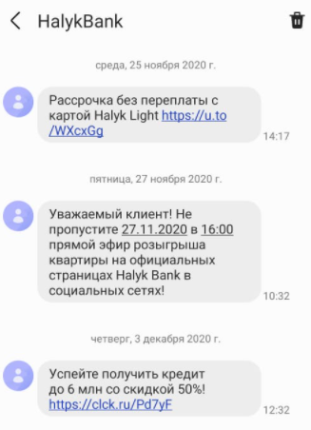
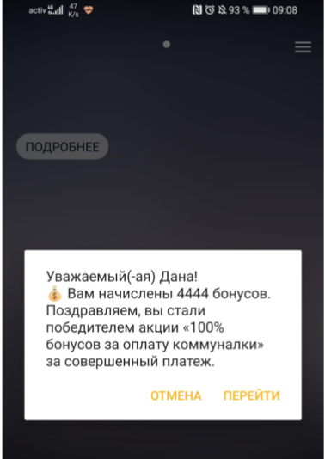
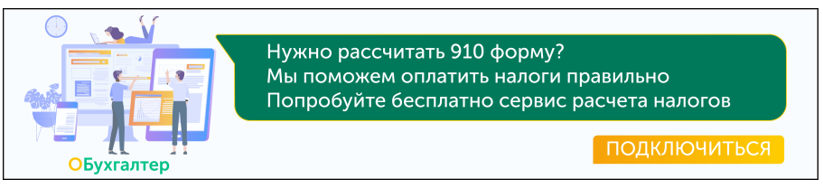
Введение
Кампания - система спланированных рекламных мероприятий, объединённых одной идеей и концепцией для достижения конкретной маркетинговой цели.
Маркетинговые коммуникации - работают и развиваются циклично. Первый этап: анализ — что сейчас происходит с продуктом. Второй этап — постановка задачи коммуникации: что мы хотим получить в будущем (увеличить осведомленность аудитории о новом продукте). Третий этап — составляем стратегию, как мы уведомим, сделаем предложение клиентам (позвоним, отправим SMS, Push, E-mail и.т.д). Четвертый этап — оценка результативности коммуникации: правильно ли выбрали сообщение и каналы, насколько удалось достучаться до нужной аудитории (расчёт эффективности кампаний).
Для всех подобных задач имеется ряд ряд автоматизированных инструментов для крупных предприятий. В нашем случае это IBM Campaign.

Slide 3

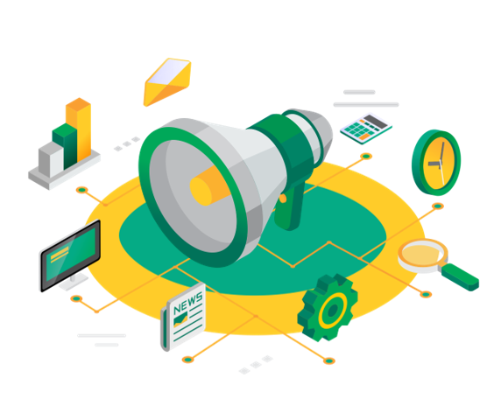
Unica campaign
Unica Campaign – это Веб-инструмент для корпоративного маркетинга,
продвинутое решение для управления кампаниями, которое обеспечивает масштабный таргетинг на клиентов с мощными возможностями сегментации для многоканальной коммуникации и отслеживания кампаний.
Включает в себя:
Многоканальную коммуникацию
Графический интерфейс (Workflow), Sql запросы
Возможность анализировать, сегментировать
Автоматический запуск по расписанию
A/B тестирование
Life cycle (Жизненный цикл клиента )
Проведение анализа эффективности кампаний
Работу с реляционными БД и плоскими файлами

Slide 4
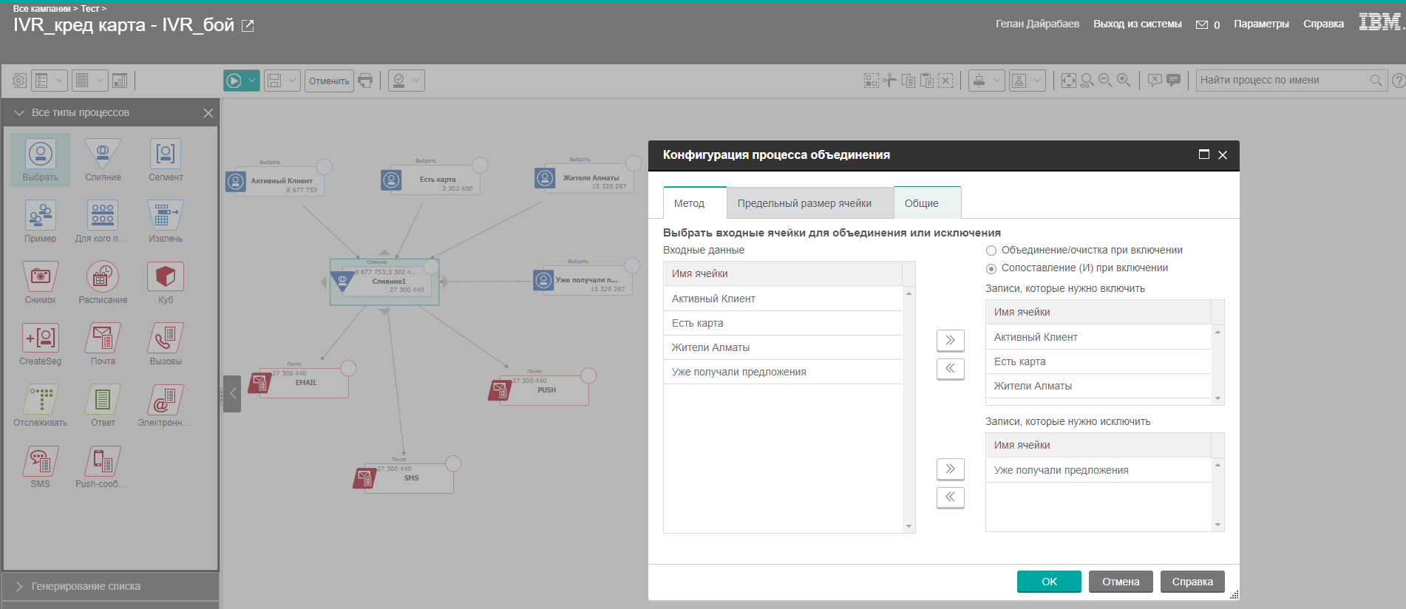
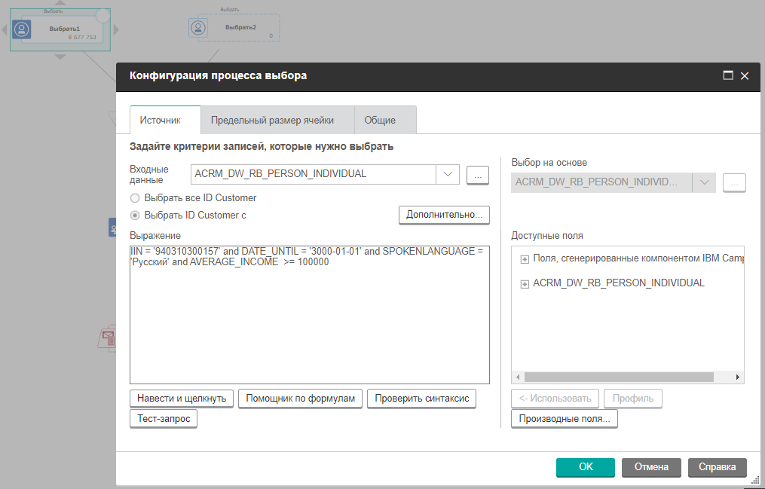
Unica campaign

Slide 5
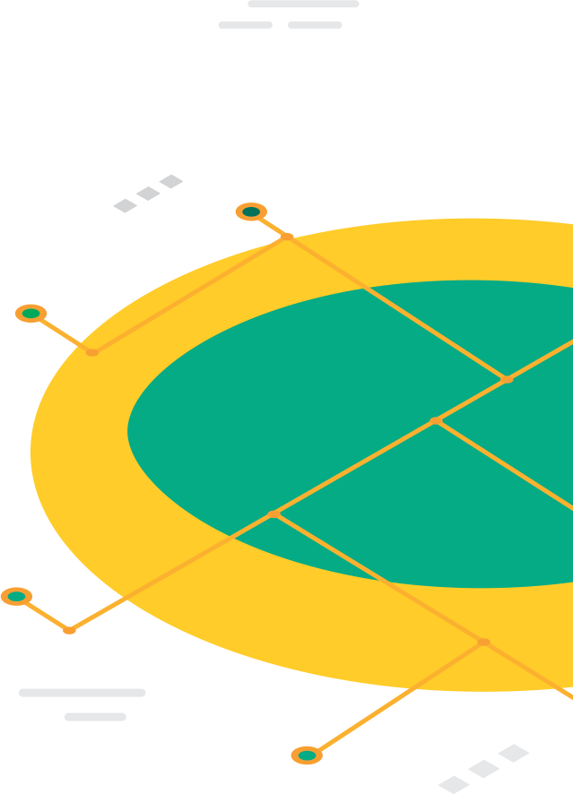





Real-time marketing
IBM Streams - это платформа расширенной аналитики, которая позволяет разрабатывать приложения(проекты), анализирующие данные в реальном времени.
Получение и сопоставление данных из тысяч источников в режиме реального времени. Форматы данных могут быть структурированным или неструктурированным текстом, изображениями, видео и т. д.
Позволяет обнаруживать закономерности и тенденции и реагировать на них по мере их появления.
Проводимые работы
Определение клиента в процессе совершения любой операции;
Анализ и агрегация данных в режиме реального времени;
Коммуникация с клиентом с релевантным предложением, уведомлением в течение 5 секунд;
Бизнес-результаты
Увеличение общих продаж продуктов в режиме реал-тайм предложений благодаря таргетированной и своевременной коммуникации;
Использование RTM как инструмент для построения лояльности
Противодействие антифрод операциям;

Slide 6
Архитектура приложения RTM
Системы Банка
SMS
KAFKA
PUSH
Каналы
E-mail
Операции, транзакции
КЦ/IVR
Streams (потоковый обработчик RTM)
CRM
ATM
HomeBank
DWH
OnlineBank
Чат-боты
* Все сообщения http в формате json

Slide 7
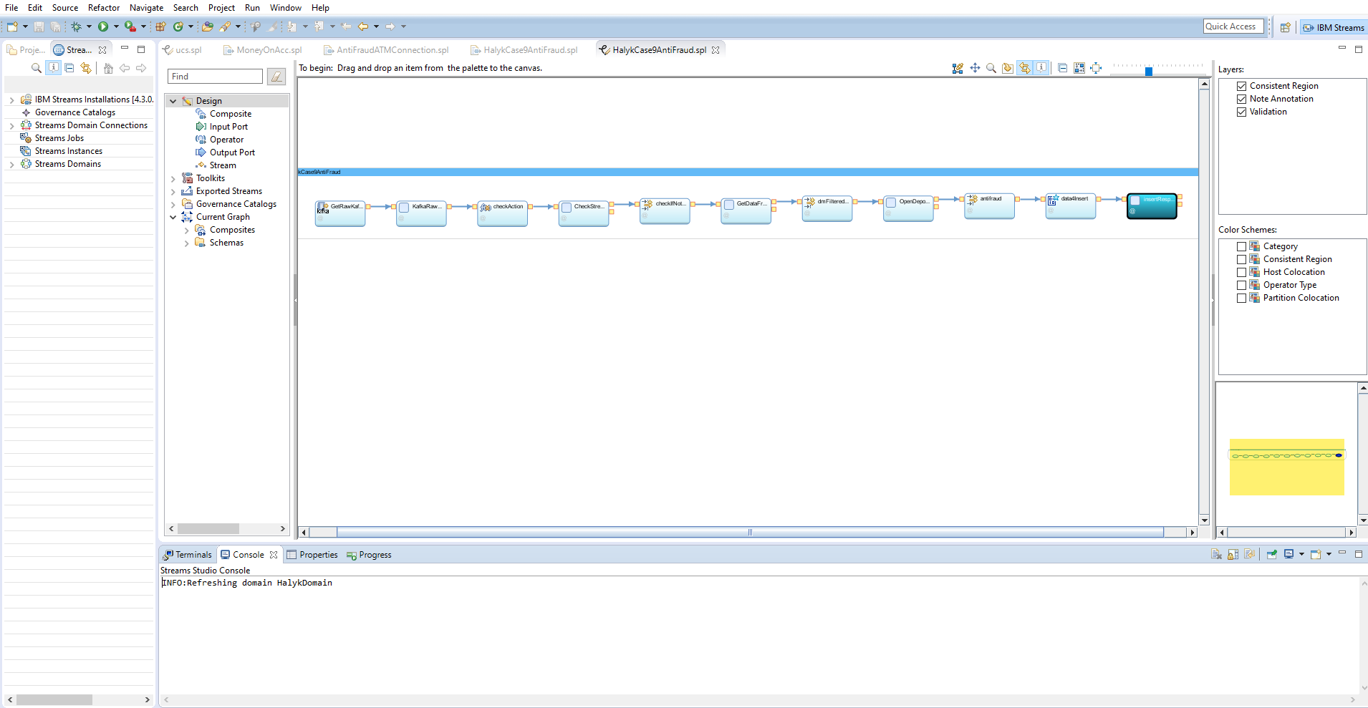
Интерфейс IBM Streams

Slide 8
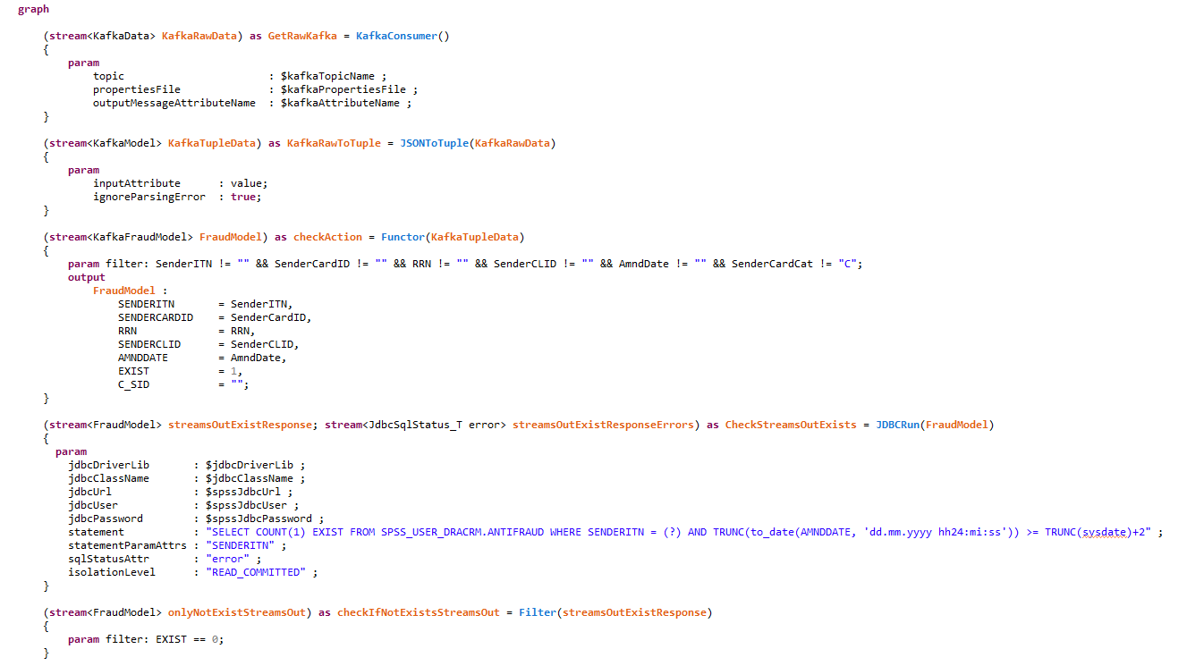
Интерфейс IBM Streams

